Slide 1

FITNESS MONITOR - D조

Slide 2
Contents
작품소개
작품목적
구현기능
진행일정
산출물 및 최종현황
6. 구현 동영상
7. Q & A

Slide 3
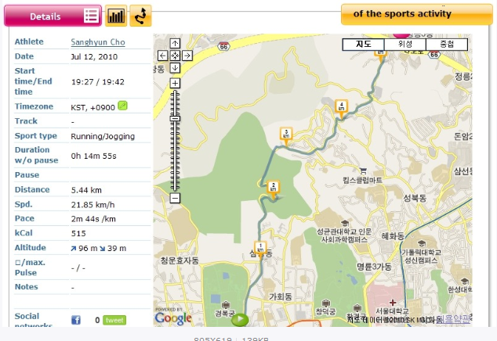
01
FIRST
작품 소개
FITNESS MONITOR
걷기, 달리기, 자전거를 탈 때 자신이 운동한 이동거리와 시간, 소모 칼로리를 산출해 주는 프로그램

Slide 4
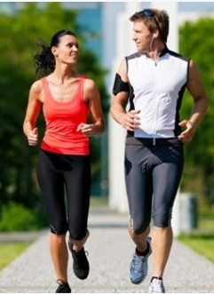
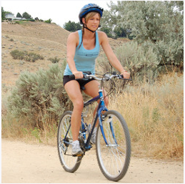
02
SECOND
작품 목적
본 프로젝트는 최근 기름값 상승과 건강관리를 위해 자전거나 도보를 이용하는 사람이 늘고 있기에 사용자들이 자전거 및 달리기, 걷기를 통해 운동할 경우 스마트기기를 이용해 자신이 얼마만큼을 운동했는지 거리와 소모 칼로리를 산출해 낼 수 있는 시스템을 개발하기 위한 어플리케이션 개발 프로젝트이다.

Slide 5
03
THIRD
구현 기능 및 지적 사항
걷기, 달리기, 자전거 타기의 소모 칼로리가 모두 다르므로 메뉴를 통해 어떤 운동을 하는지 선택할 수 있게 한다.
운동선택 후 운동을 시작 하면 운동시간과 거리를 측정하기 시작한다.
운동이 종료되면 선택된 운동에 따른 소모 칼로리를 측정해 준다.
자신이 원하는 소모 칼로리 혹은 운동 시간를 설정하면 알람 기능으로 알려주게 된다.
통계 기능을 추가하여 운동 날짜 별 소모칼로리 및 운동시간 운동거리 등을 통계적으로 볼 수 있게 한다.

Slide 6
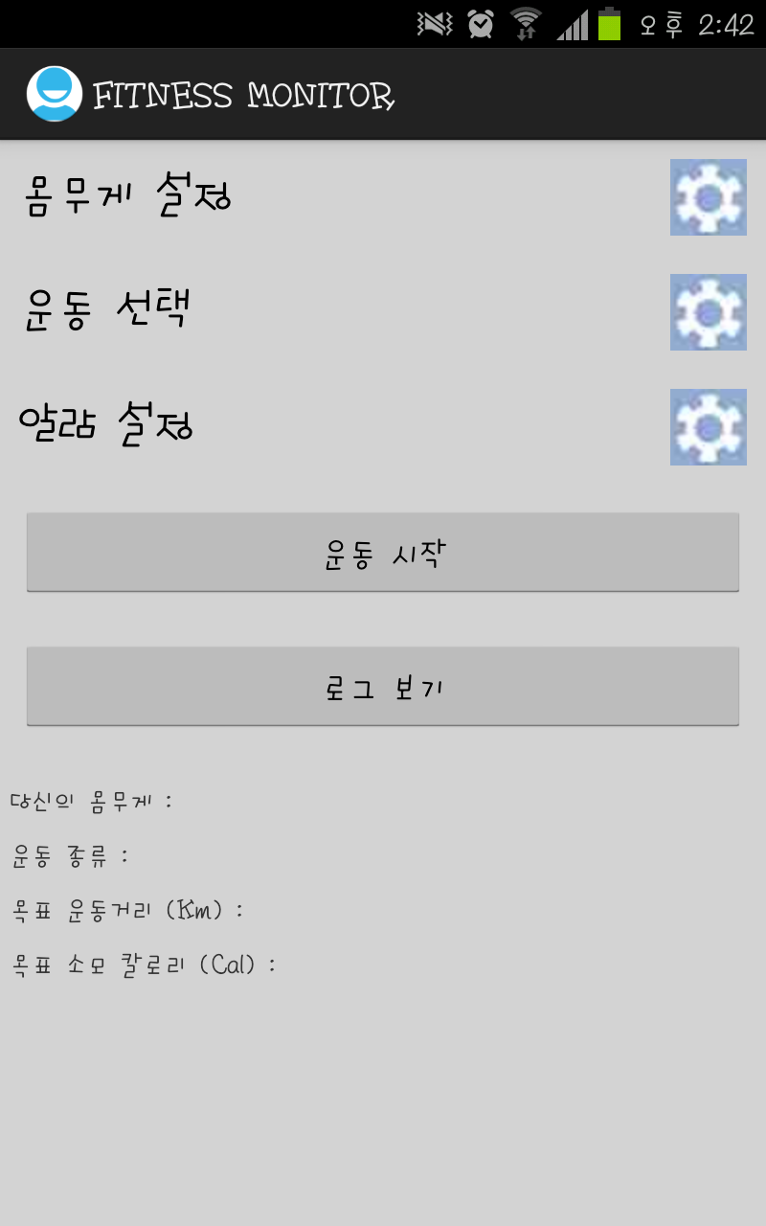
03
THIRD
구현기능
※ Main 화면
메인 화면에서 몸무게와 알람을 설정하고, 하고자 하는 운동을 선택한다.
설정이 완료되면 운동을 시작하거나 운동기록을 볼 수 있다.

Slide 7
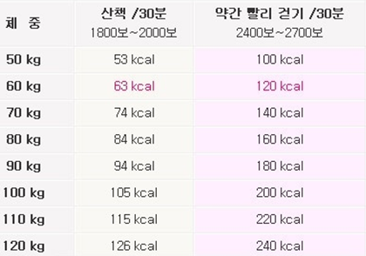
03
THIRD
구현기능
체중선택
체중에 따라 소모되는 칼로리가 다르므로 체중을 선택 할 수 있는 라디오박스를 이용해 보다 정확한 소모 칼로리를 산출한다.

Slide 8
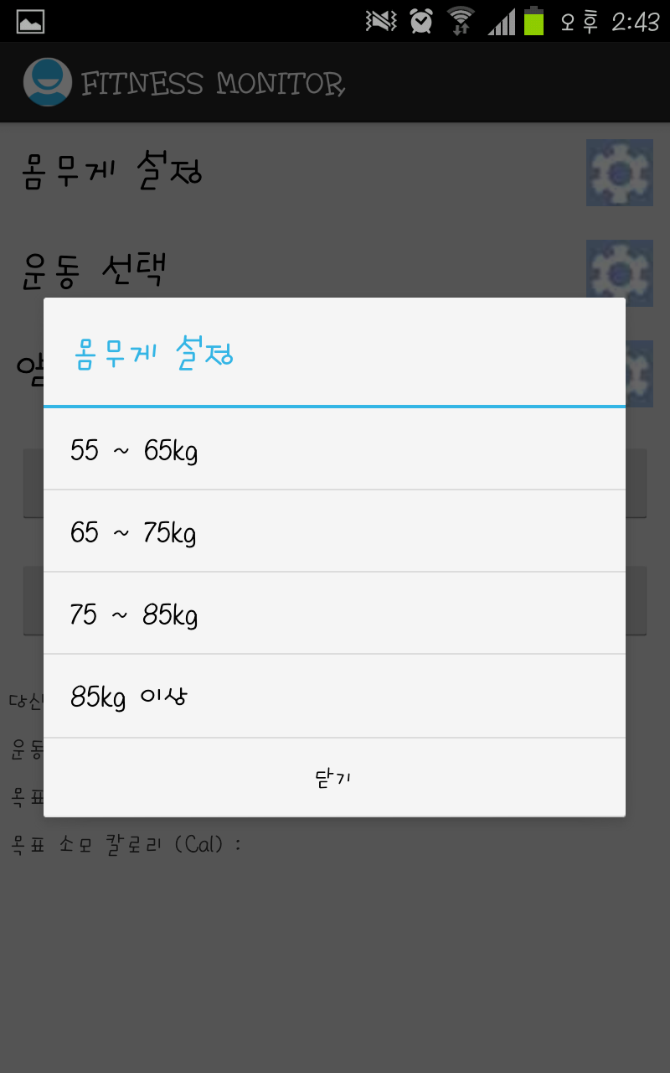
03
THIRD
구현기능
※ 몸무게 설정
Main 화면에서 몸무게 설정 버튼을 누르면 몸무게를 선택할 수 있는 화면으로 넘어간다.

Slide 9
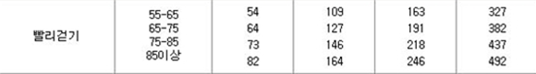
03
THIRD
구현기능
2. 운동선택- 걷기
체중에 따라 그리고 운동에 종류에 따라 소모 칼로리가 다르기 때문에 운동 선택을 통한 소모 칼로리 계산이 이루어 져야한다.

Slide 10
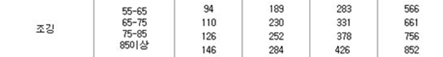
03
THIRD
구현기능
3. 운동선택- 조깅

Slide 11
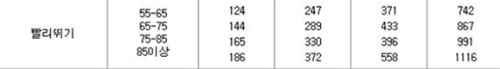
03
THIRD
구현기능
4. 운동선택- 빨리뛰기

Slide 12
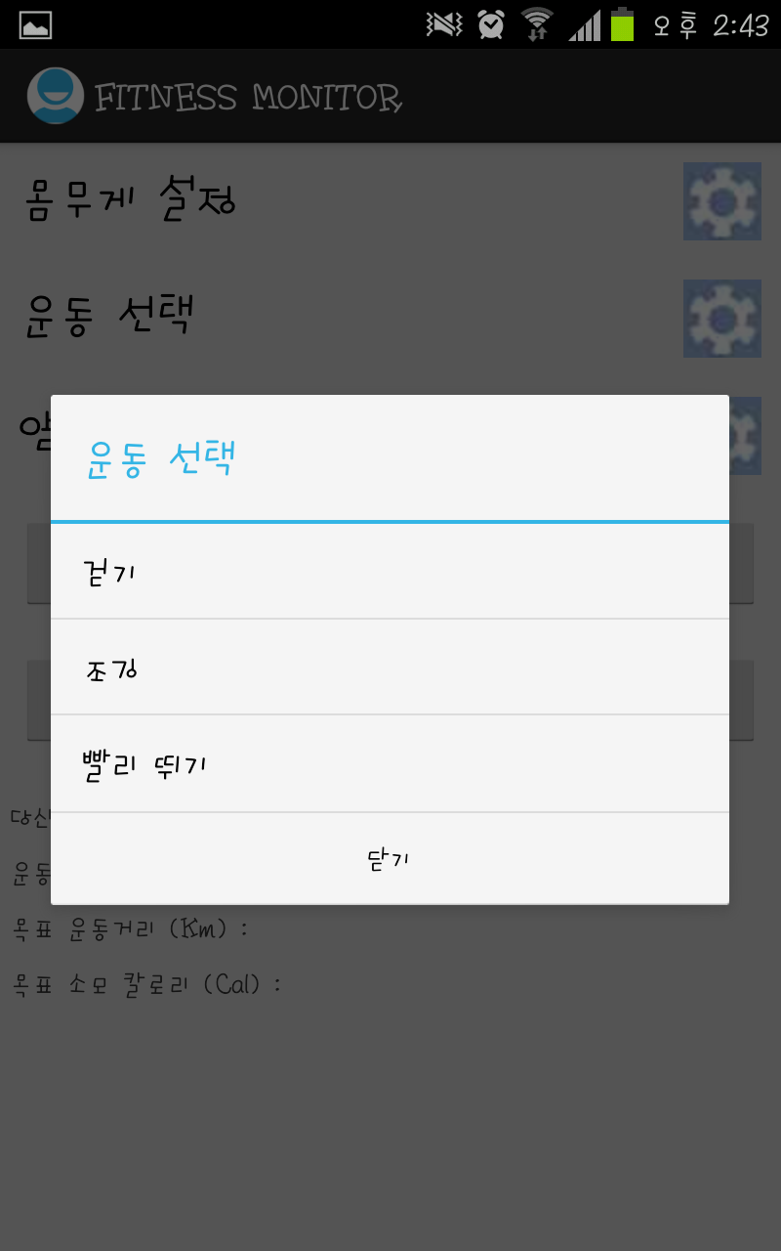
03
THIRD
구현기능
※ 운동 설정
Main 화면에서 운동 설정 버튼을 누르면 어떤 운동을 할 것인지 선택하는 화면으로 넘어간다.
운동마다 소모되는 칼로리가 다르므로 어떤 운동을 하는지 설정해 주어야 한다.

Slide 13
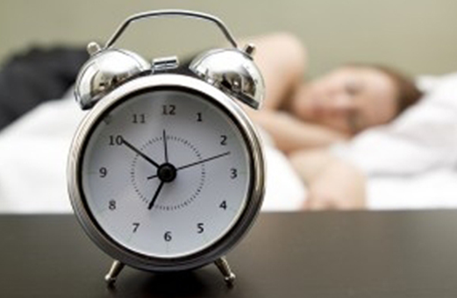
03
THIRD
구현기능
5. 알람기능
운동시작하기 전 자신이 원하는 목표 소모 칼로리 혹은 운동 거리 등을 설정하면 알람 기능으로 알려주게 된다.

Slide 14
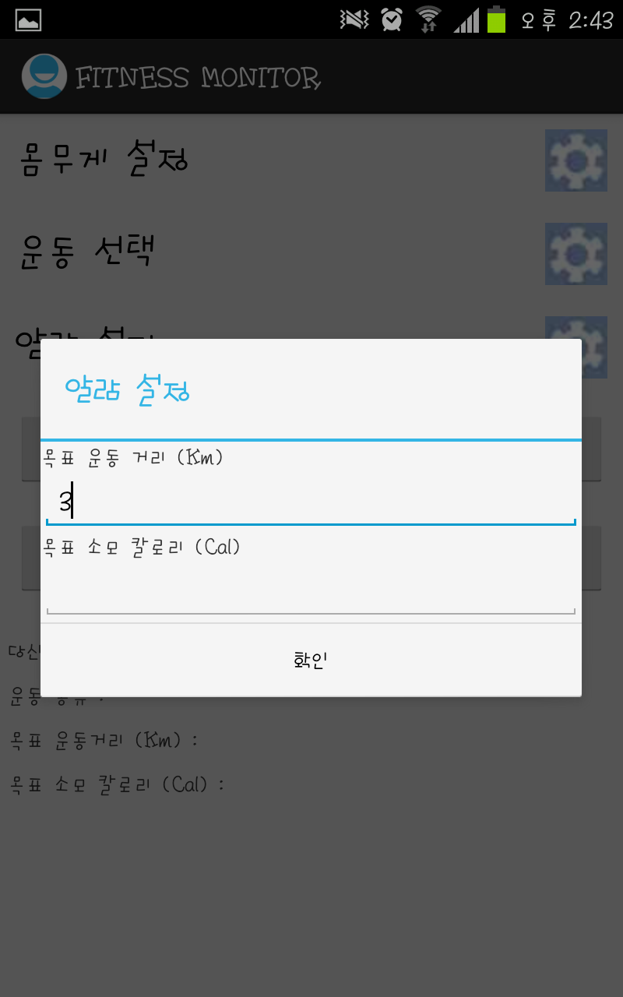
03
THIRD
구현기능
※ 알람 기능
Main 화면에서 알람 설정 버튼을 클릭하면 알람 설정 화면으로 넘어간다.
알람을 설정해 놓으면, 목표 소모 칼로리와 목표 운동 거리에 도달했을 때 알람이 울리게 된다.

Slide 15
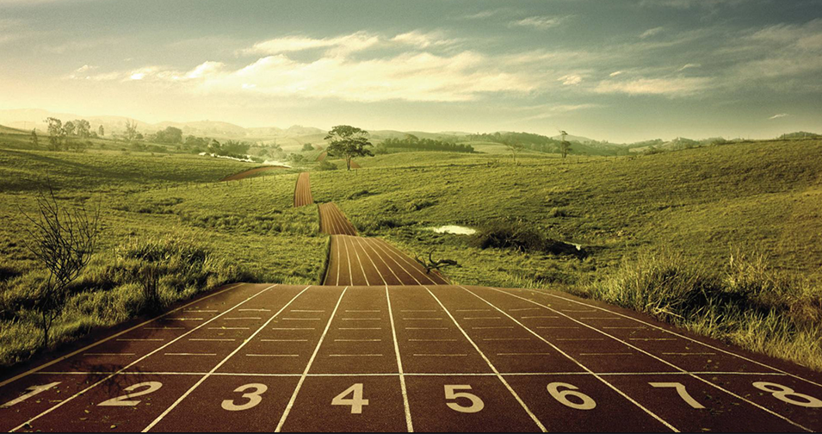
03
THIRD
구현기능
6. 운동시작
앞에서 설정된 체중, 운동종류 등의 정보를 토대로 운동을 시작하게 된다. 시작한 시점에서의 현 시각과 현 위치를 체크하여 종료 시에 소모칼로리를 계산한다.

Slide 16
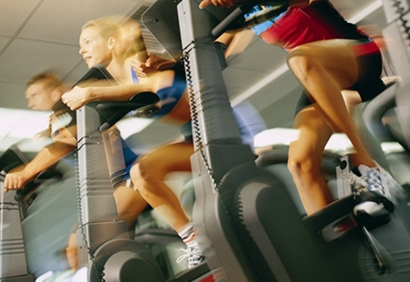
03
THIRD
운동 선택
7. 운동 중
운동 중에는 운동 경로를 파악하여 후에 사용될 이동거리를 계산하도록 한다.

Slide 17
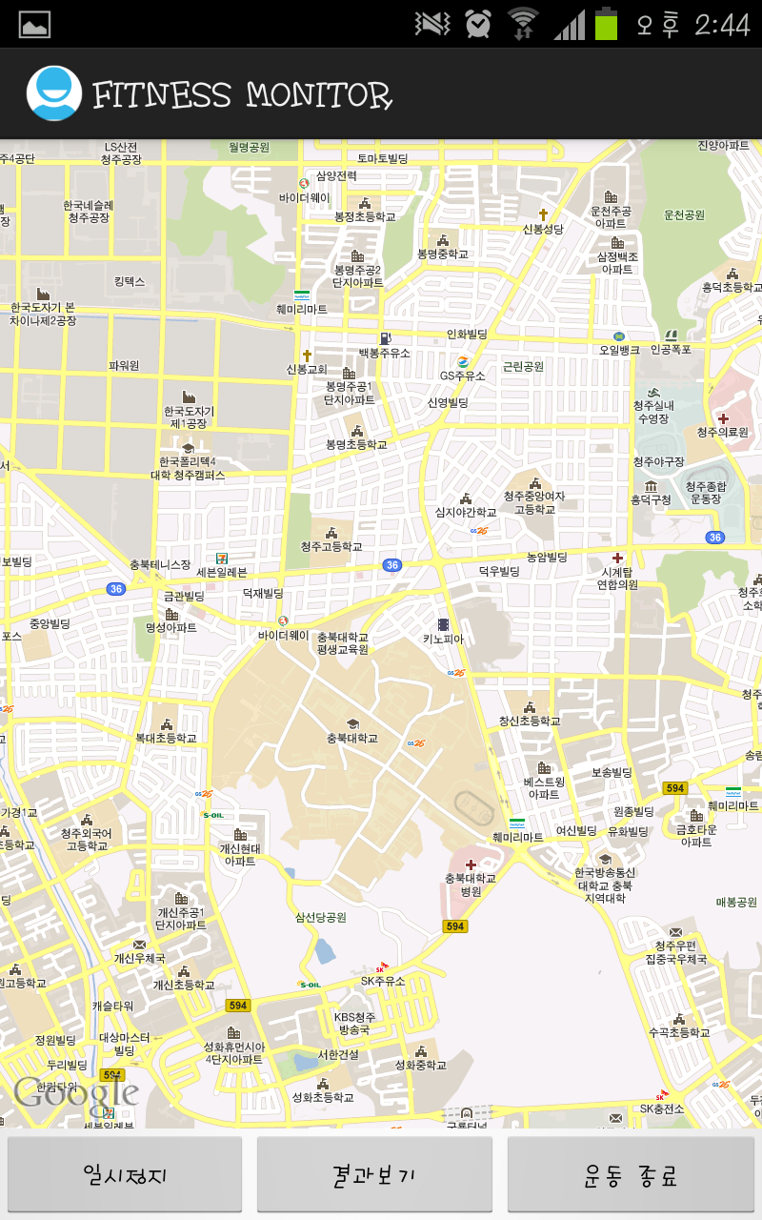
03
THIRD
구현기능
※ 지도 보기
로그 보기 기능을 통해 맵을 보여주어 운동을 한 경로를 보여준다.

Slide 18
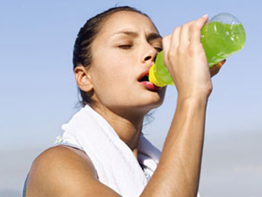
03
THIRD
운동 선택
8. 운동 종료
운동을 마친 후 운동한 시간을 체크, 계산하며 운동한 거리 또한 계산한다.

Slide 19
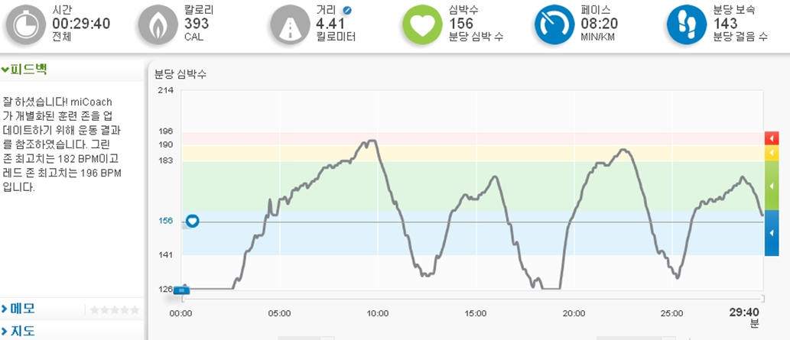
03
THIRD
구현기능
9. 결과보기(미 구현 기능)
운동 후 계산된 운동시간 ,운동거리, 소모 칼로리를 표 형식으로 보여지게 된다.

Slide 20
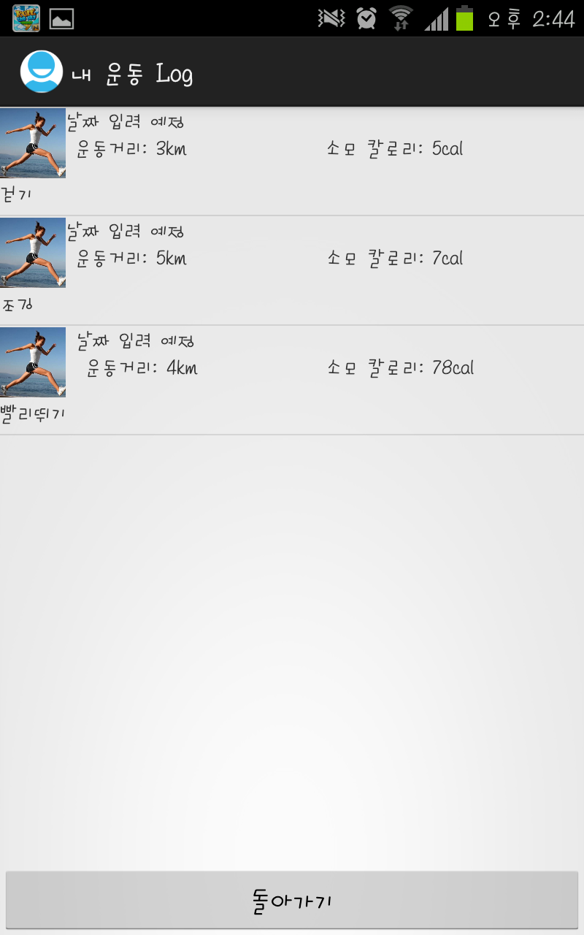
03
THIRD
구현기능
※ 로그 보기
메인 화면의 로그 보기 버튼을 선택하면 운동 기록을 볼 수 있다.

Slide 21

03
THIRD
구현기능
10. 통계보기(미 기능 구현)
운동 했었던 날짜 별로 운동 거리, 시간 ,소모 칼로리 등을 통계적으로 산출해 낸다.

Slide 22
04
FOURTH
진행 일정
 | 10/29~ 11/04 | 11/05~ 11/11 | 11/12~ 11/18 | 11/19~ 11/25 | 11/26~ 12/02 | 12/03~ 12/17
Xml 디자인
자바 코딩
운동시 소모칼로리 계산
결과 통계
TEST & Debug
문서 작업

Slide 23
05
FOURTH
산출물 및 최종현황
산출물 및 최종현황
전체적인 형태 완성
각각의 기능으로 이어지는 버튼 연결 완성
지도 구현 완성
지도 현재 위치추적 및 경로 그리기 완성

Slide 24
06
FOURTH
구현 동영상

Slide 25
Thank you for watching

